Slide 1
История моего прадедушки:
Чеботарев Владимир
Федорович.
Выполнила:
ученица 9 «Б» класса
Декантэ Полина

Slide 3
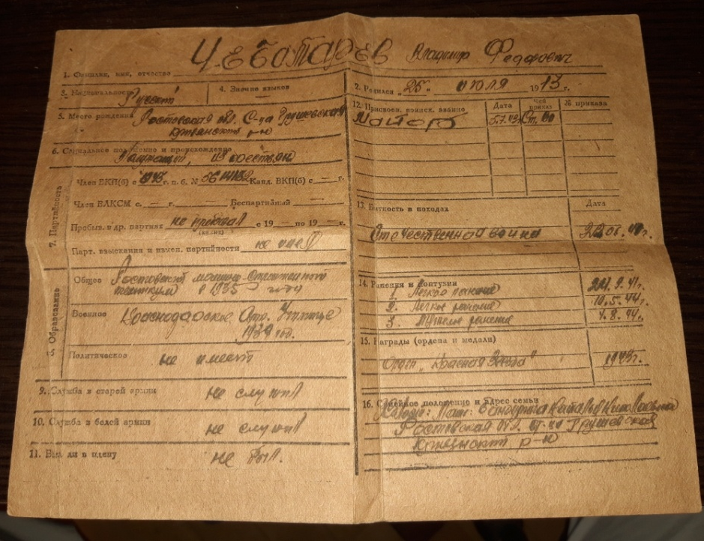

Slide 4
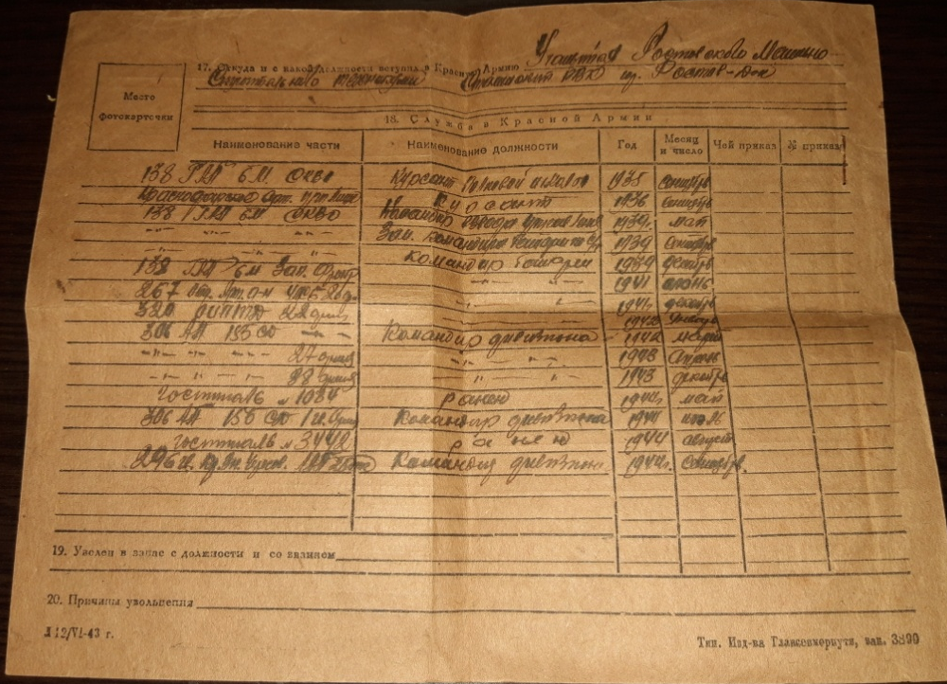

Slide 5
Военный билет офицера запаса вооруженных сил СССР.

Slide 14
Орденская книжка.

Slide 15
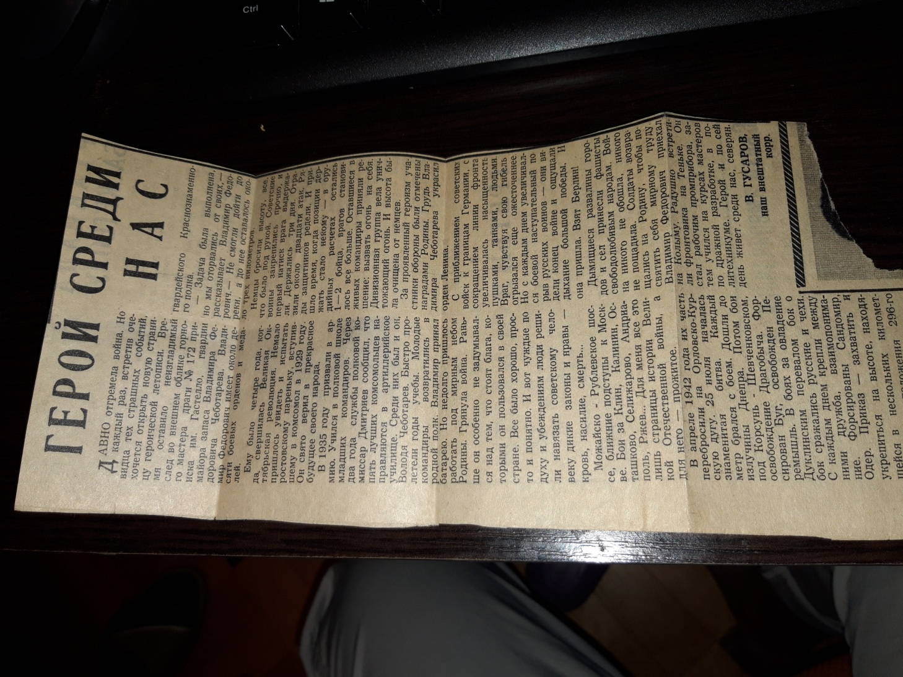
Магаданская правда.

Slide 16
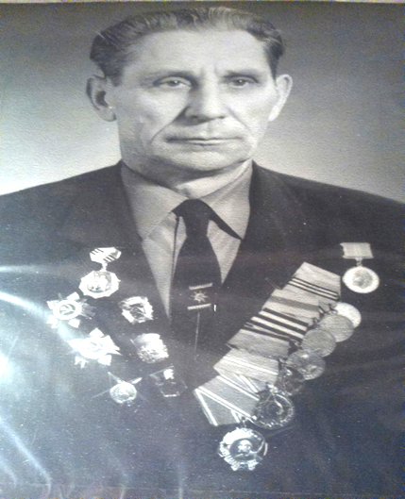
Чеботарев В.Ф.

